Slide 1






Sevrage Tabagique à l'aide des Outils dédiés selon la Préférence
l’essai randomisé contrôlé STOP
Sarah Mahdjoub, Marie-Noël El Zayat, Maria Melchior, Fabienne El-Khoury
Témoignage du Dr Corinne Vannimenus, médecin pneumologue tabacologue
Notes:
On travaille dans l’ERES dans une équipe qui travaille sur ISS.
L’étude STOP a pour but court terme de monter l’efficacité d’un accompagnement fait par des médecins pour el sevrage tab chez fumeurs en situation socio eco défavorisée, long terme montrer que ça marche et essayer de généraliser un dispositif en situation SSE.
Ce n’set pas qu’à visée scientifique c’est vraiment de développer tout un dispositif France entière qui pourrait être remboursé par le Sécu sociale et qui pourrait aider vraiment toute la population défavorisée. En France et dans de nb pays développés, les inégalités sociales de santé s’expliquent par le tabac,
L’espérance de vie est expliquée par le tabac chez les moins favorisés.
Objectif étude stop individuel -> généralisation à toutes les personnes pour devenir systématique et structurelle

Slide 2
Contexte
Les personnes ayant une situation sociale défavorisée :
sont plus à risque de fumer,
ont moins de succès dans le sevrage tabagique
            dépendance nicotinique plus importante
            conditions de vie plus difficiles et évènements négatifs plus fréquents
            absence de stabilité et de perspectives à long-terme
            sous-estimation des effets du tabac sur la santé
=> Intérêt des interventions ciblées chez les personnes en situation sociale défavorisée
Pourquoi ?
Notes:
La prévalence du tabagisme est plus élevé parmi les personnes dont les revenus appartiennent au tercile les plus bas comparé aux autres populations.

Slide 3
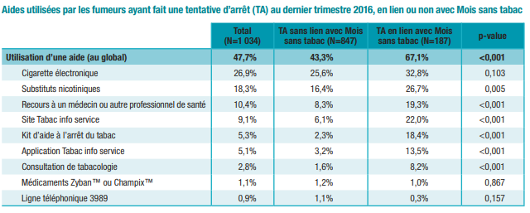
Les aides à l’arrêt du tabac
Aides utilisées par les fumeurs ayant fait une tentative d’arrêt (TA) au dernier trimestre 2016, en lien ou non avec Mois sans tabac
Source: R. Guignard, R. Andler, N.Soullier, A.Gautier, JB. Richard, V. Nguyzn-Thanh. Tentatives d’arrêt du tabac au dernier trimestre 2016 (18-75 ans) en lien ou non avec Mois sans tabac. Résultats du Baromètre de Santé Publique France 2017. BEH 14-15, Mai 2018

Slide 4
Le choix du fumeur dans l’arrêt du tabac
Différents types d’outils peuvent être utiles aux fumeurs souhaitant arrêter de fumer: cigarette électronique, TSN
  Le fait de choisir son propre outil pourrait augmenter la motivation et la probabilité de parvenir à un sevrage réussi,
  La mise à disposition gratuite pourrait favoriser le sevrage
(Carpenter et al, 2020; Smith et al, 2020)

Slide 5
Objectif
Choix selon la préférence
=> Efficacité d’une démarche et non d’un produit
Fumeurs et fumeuses en situation de précarité sociale
=> Réduire les inégalités sociales de santé

Slide 6
Politiques de remboursement
150€/an
Femmes enceintes, <30 ans, ex-CMU, ALD
150€/an
Pour tous
Extension des droits
de prescription
Remboursement du Champix
Remboursement des TSN
50€/an
2007
2012-2015
2016
2016
2017
2018

Slide 7
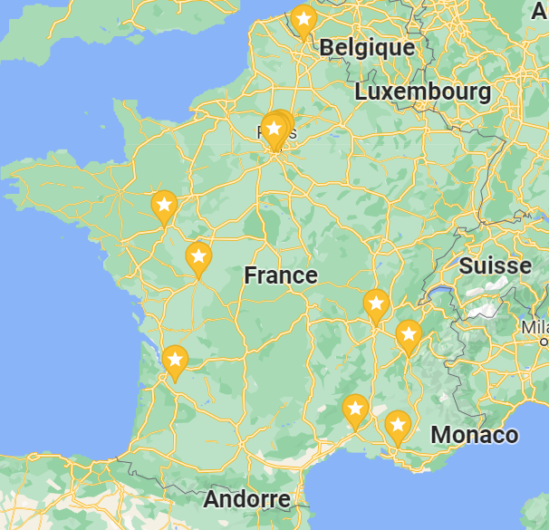
Les centres (CMS, CSAPA, ELSA, hôpitaux)
~15aine de centres

Slide 8

Critères d’inclusion et non inclusion
Inclusion
Non-inclusion
≥ 18 ans
Volonté d’arrêter ou de réduire leur consommation
≥ 5 cig/jour
Enceinte
Allaitement
Travaillant
≥ 1 aide sociale*
Participant déjà à une étude
Sous tutelle ou curatelle
Ayant déjà initié un sevrage tabagique
Sans travail / Chômage
*Social benefits : AAH, ALF, ALS, ASS, ASF, RSA, APA, CSS ou C2S, PUMA

Slide 9
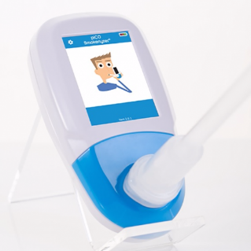
Démarche d’inclusion
Pré-inclusion
Randomisation
Groupe contrôle : t=0
Soins courants
Groupe intervention : t=0
Soins courants + délivrance gratuite
t = 7 - 14 jours
t = 1 mois
t = 3 mois
t = 6 mois
Suivi
Critère d’évaluation à 6 mois
Sevrage tabagique auto-déclaré

Slide 10



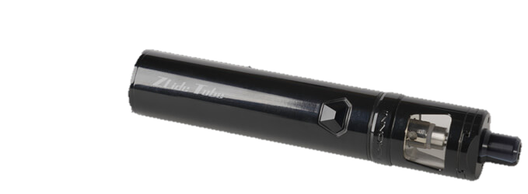




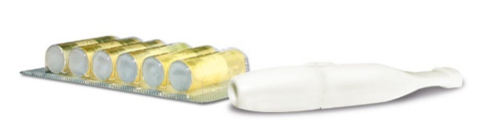
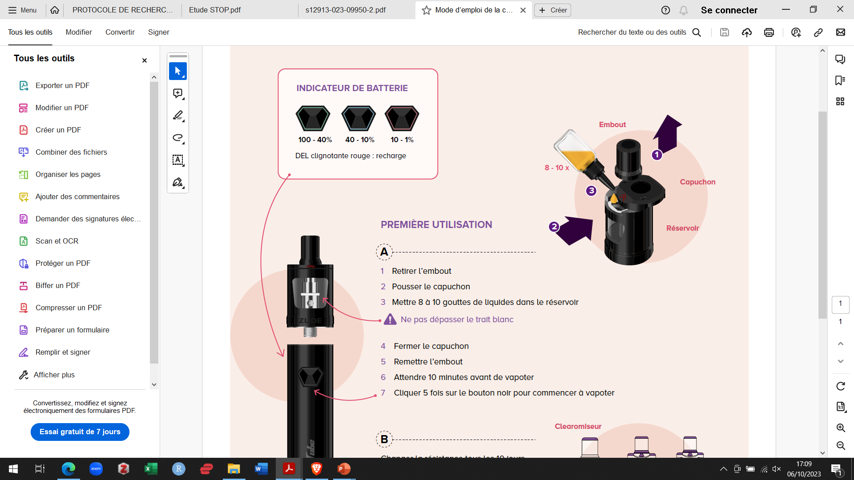
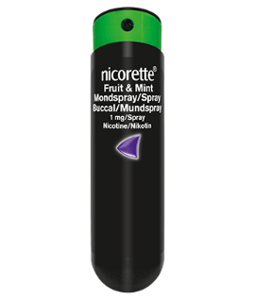
Intervention STOP
A action lente
A action rapide
e-cigarette avec e-liquide
  Patch (16h ou 24h)
  Gommes
  Comprimés sublinguaux
  Inhaleur
  Spray
Notes:
Pour nous inscrire pleinement dans l’objectif du jour, Marie-Noël, qui a rejoint notre équipe cette année en tant que doctorante va vous présenter les premiers résultats relatifs à la perception des TSN et de la ecigarette et ensuite le Dr Vannimenus vous présentera les obstacles rencontrés sur le terrain

Slide 11


Perception des TSN et de la e-cigarette
N = 156
94% ont entendu parler des TSN
96% ont entendu parler de la Ecig
Réponses → 0: Pas du tout / 4: Tout à fait
Calcul du score total de perceptions (en continu)
Couper le score total selon la médiane (selon la distribution du score)

Slide 12


Perception des TSN et de la e-cigarette
Notes:
79 Hommes et 77 Femmes

Slide 13
Perception des TSN
19%
37%

Slide 14
Perception de la e-cigarette
14%
19%
37%
39%

Slide 15
Perception des professionnels de santé
  Eligibilité des patients
  Manque de motivation perçu parmi les fumeurs éligibles
  “Identifier des personnes en situation de précarité qui souhaitent arrêter de fumer [est difficile]”
  “ Nous avons une forte population de patients en situation de précarité avec aucune volonté d’arrêter de fumer et beaucoup de fumeurs qui souhaitent arrêter de fumer mais ne sont pas éligibles”
  Une difficulté à identifier l’éligibilité même du patient
  “La connaissance des aides sociales de la part du patient est parfois difficile”
Notes:
En parallèle de cet essai clinique, nous avons décidé de mener une enquête auprès des professionnels de santé avec quelques questions ouvertes et des questions fermées pour recueillir leur perception et identifier les freins rencontrés sur le terrain. Il en est ressorti un premier obstacle lié aux critères d’éligibilité eux mêmes

Slide 16
  Relation médecin – patient
Perception des professionnels de santé
Notes:
Une difficulté ressort également dans la relation médecin-patient. Initier un sevrage tabagique auprès des populations socialement défavorisées était perçu comme plus difficile, de même que participer à une étude. Les professionnels de santé trouvent également que l‘adhérence au traitement, à l’observance des soins, le suivi régulier sont moins faciles parmi ces populations.

Slide 17
Epuisement des tabacologues
Perception des professionnels de santé
  Saturation des efforts liés au sevrage tabagique de la part des tabacologues participant à notre essai
  “Nous menons déjà beaucoup d’actions autour du sevrage tabagique (nous formons les internes à la prescription systématique des patchs pour les fumeurs hospitalisés même s’ils ne le demandent pas, pour tenter d’initier un sevrage auprès de ces patients)”
  Contrainte de temps
  “La longueur des questionnaires, les explications additionnelles propres à l’étude requièrent du temps et réduisent le temps alloué au traitement”
  “Il faudrait séparer la recherche des consultations”
Notes:
A cela, s’ajoute l’épuisement des tabacologues qui ont déjà l’habitude de dispenser systématiquement des patchs auprès de leurs patients hospitalisés dans l’espoir d’initier un sevrage or il en ressort que bien souvent, le 1er geste à leur sortie d’hospitalisation est d’allumer une cigarette.
Et enfin, la contrainte de temps avec un point important c’est que les professionnels de santé déclarent que dans l’idéal il faudrait séparer la recherche des consultations or dans le cas d’une étude interventionnelle comme celle-ci qui se veut en situation réelle, cela n’aurait pas d’intérêt donc il faudrait des consultations plus longues ce qui relève d’une problématique systémique.
En point positif, les professionnels de santé ont déclaré que du fait de l’étude, il était plus facile pour eux de discuter des préférences de leur patient et que cela a permis d’améliorer leur approche médicale davantage centrée sur le patient et ils reconnaissent l’utilité d’une telle intervention.

Slide 18
Merci de votre attention ☺
Contact: sarah.mahdjoub@inserm.fr
Notes:
En conclusion, d’un point de vue recherche nous avons besoin d’intervention en situation réelle comme cet essai clinique car il semble essentiel d’alimenter la littérature scientifique pour améliorer les recherches futures mais on ne peut le faire sans la participation active des professionnels de santé et des patients or les professionnels de santé ont leur propre contrainte et les patients notamment notre population cible a besoin d’un accompagnement peut être plus spécifique et adaptée à leur situation de vie.

